Slide 1
Epidemiologie karcinomů slinných žláz
David Kalfeřt
Klinika otorinolaryngologie a chirurgie hlavy a krku, 1. LF UK a FN v Motole
https://slinnezlazy.cz/

Slide 2
Zhoubné nádory velkých slinných žláz
Období: 2010–2021
Zdroj: Národní onkologický registr (NOR)
RNDr. Denisa Krejčí, Ph.D. – ÚZIS
Ing. Tomáš Májek - ÚZIS
prof. RNDr. Ladislav Dušek, Ph.D. – ÚZIS
MUDr. David Kalfeřt, Ph.D. – Klinika otorinolaryngologie a chirurgie hlavy a krku, 1. LF UK, FN v Motole

Slide 3
ZN velkých slinných žláz (C07, C08 dle MKN 10) v České republice v období 2010–2021
Zdroj dat: Národní onkologický registr, ÚZIS ČR
Období: 2010–2021
 | 2010 | 2011 | 2012 | 2013 | 2014 | 2015 | 2016 | 2017 | 2018 | 2019 | 2020 | 2021 | 2010–2021 | %
Výběr dg pro analýzu:
C07 | 82 | 94 | 93 | 105 | 103 | 90 | 105 | 104 | 90 | 122 | 121 | 117 | 1226 | 73,8
C080 | 17 | 24 | 17 | 18 | 21 | 19 | 23 | 25 | 20 | 23 | 20 | 26 | 253 | 15,2
C081 | 1 | 2 | 3 | 0 | 3 | 3 | 4 | 5 | 2 | 1 | 1 | 1 | 26 | 1,6
C088 | 1 | 6 | 7 | 4 | 0 | 1 | 2 | 3 | 3 | 3 | 4 | 3 | 37 | 2,2
C089 | 11 | 9 | 11 | 7 | 5 | 9 | 11 | 7 | 11 | 13 | 12 | 14 | 120 | 7,2
C07, C08 | 112 | 135 | 131 | 134 | 132 | 122 | 145 | 144 | 126 | 162 | 158 | 161 | 1662 | 100
Upozornění: Do následujících analýz ZN vstupují pouze dg C07, C080 a C081.

Slide 4
ZN velkých slinných žláz (C07, C08 dle MKN 10) v České republice v období 2010–2021
Zdroj dat: Národní onkologický registr, ÚZIS ČR
Období: 2010–2021
 | 2010 | 2011 | 2012 | 2013 | 2014 | 2015 | 2016 | 2017 | 2018 | 2019 | 2020 | 2021 | 2010–2021 | %
Výběr dg pro analýzu:
C07 | 82 | 94 | 93 | 105 | 103 | 90 | 105 | 104 | 90 | 122 | 121 | 117 | 1226 | 73,8
C080 | 17 | 24 | 17 | 18 | 21 | 19 | 23 | 25 | 20 | 23 | 20 | 26 | 253 | 15,2
C081 | 1 | 2 | 3 | 0 | 3 | 3 | 4 | 5 | 2 | 1 | 1 | 1 | 26 | 1,6
C088 | 1 | 6 | 7 | 4 | 0 | 1 | 2 | 3 | 3 | 3 | 4 | 3 | 37 | 2,2
C089 | 11 | 9 | 11 | 7 | 5 | 9 | 11 | 7 | 11 | 13 | 12 | 14 | 120 | 7,2
C07, C08 | 112 | 135 | 131 | 134 | 132 | 122 | 145 | 144 | 126 | 162 | 158 | 161 | 1662 | 100
Upozornění: Do následujících analýz ZN vstupují pouze dg C07, C080 a C081.

Slide 5
 | 2010 | 2011 | 2012 | 2013 | 2014 | 2015 | 2016 | 2017 | 2018 | 2019 | 2020 | 2021
Incidence – počet nově diagnostikovaných onemocnění v daném roce¹
- absolutní počet: muži | 65 | 66 | 63 | 68 | 72 | 69 | 73 | 64 | 59 | 82 | 82 | 83
- absolutní počet: ženy | 35 | 54 | 50 | 55 | 55 | 43 | 59 | 70 | 53 | 64 | 60 | 61
- absolutní počet: celkem | 100 | 120 | 113 | 123 | 127 | 112 | 132 | 134 | 112 | 146 | 142 | 144
- přepočet na 100 000 mužů | 1,26 | 1,28 | 1,22 | 1,32 | 1,39 | 1,33 | 1,41 | 1,23 | 1,13 | 1,56 | 1,55 | 1,60
- přepočet na 100 000 žen | 0,65 | 1,01 | 0,93 | 1,03 | 1,03 | 0,80 | 1,10 | 1,30 | 0,98 | 1,18 | 1,11 | 1,15
- přepočet na 100 000 osob | 0,95 | 1,14 | 1,08 | 1,17 | 1,21 | 1,06 | 1,25 | 1,27 | 1,05 | 1,37 | 1,33 | 1,37
- přepočet na 100 000 osob, min z krajů | 0,40 | 0,54 | 0,46 | 0,68 | 0,51 | 0,16 | 0,58 | 0,63 | 0,20 | 0,68 | 0,69 | 0,69
- přepočet na 100 000 osob, max z krajů | 1,37 | 2,50 | 1,57 | 2,20 | 1,94 | 1,82 | 1,90 | 2,49 | 2,57 | 2,55 | 2,09 | 2,53
Mortalita – počet úmrtí na danou diagnózu v daném roce²
- absolutní počet: celkem | 53 | 34 | 36 | 43 | 44 | 59 | 53 | 54 | 33 | 61 | 40 | 47
- přepočet na 100 000 osob | 0,50 | 0,32 | 0,34 | 0,41 | 0,42 | 0,56 | 0,50 | 0,51 | 0,31 | 0,57 | 0,37 | 0,45
Prevalence – počet žijících osob s onemocněním nebo s jeho historií k 31. 12. daného roku¹
- absolutní počet: muži | 417 | 424 | 431 | 447 | 464 | 480 | 495 | 497 | 508 | 532 | 557 | 567
- absolutní počet: ženy | 528 | 549 | 562 | 573 | 592 | 595 | 618 | 636 | 661 | 673 | 686 | 685
- absolutní počet: celkem | 945 | 973 | 993 | 1 020 | 1 056 | 1 075 | 1 113 | 1 133 | 1 169 | 1 205 | 1 243 | 1 252
- přepočet na 100 000 mužů | 8,08 | 8,23 | 8,35 | 8,66 | 8,98 | 9,27 | 9,53 | 9,54 | 9,71 | 10,12 | 10,56 | 10,96
- přepočet na 100 000 žen | 9,86 | 10,27 | 10,51 | 10,71 | 11,05 | 11,10 | 11,50 | 11,82 | 12,25 | 12,43 | 12,64 | 12,86
- přepočet na 100 000 osob | 8,99 | 9,27 | 9,45 | 9,70 | 10,03 | 10,20 | 10,53 | 10,70 | 11,00 | 11,29 | 11,62 | 11,92
- přepočet na 100 000 osob, min z krajů | 6,94 | 7,36 | 7,59 | 8,33 | 7,67 | 8,04 | 8,25 | 7,86 | 8,05 | 8,82 | 9,46 | 9,52
- přepočet na 100 000 osob, max z krajů | 11,71 | 12,28 | 12,34 | 12,49 | 12,30 | 11,97 | 12,49 | 13,83 | 14,93 | 14,47 | 14,72 | 13,95

Slide 7
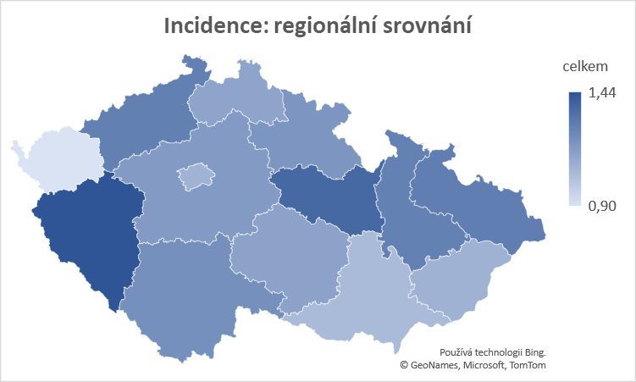
Incidence: regionální srovnání | Počet nově diagnostikovaných onemocnění na 100 000 mužů/žen/osob (roční průměr za období 2010–2021)¹
Seřazeno podle celkové incidence | muži | ženy | celkem
Plzeňský kraj | 1,69 | 1,20 | 1,44
Pardubický kraj | 1,60 | 1,15 | 1,37
Moravskoslezský kraj | 1,74 | 0,85 | 1,28
Ústecký kraj | 1,35 | 1,20 | 1,28
Olomoucký kraj | 1,24 | 1,31 | 1,27
Jihočeský kraj | 1,32 | 1,11 | 1,21
Královéhradecký kraj | 1,26 | 1,13 | 1,19
Česká republika | 1,36 | 1,02 | 1,19
Středočeský kraj | 1,36 | 0,99 | 1,17
Kraj Vysočina | 1,42 | 0,88 | 1,14
Liberecký kraj | 1,35 | 0,93 | 1,14
Zlínský kraj | 1,02 | 1,15 | 1,08
Hl. m. Praha | 1,24 | 0,93 | 1,08
Jihomoravský kraj | 1,19 | 0,92 | 1,05
Karlovarský kraj | 1,02 | 0,77 | 0,90

Slide 8
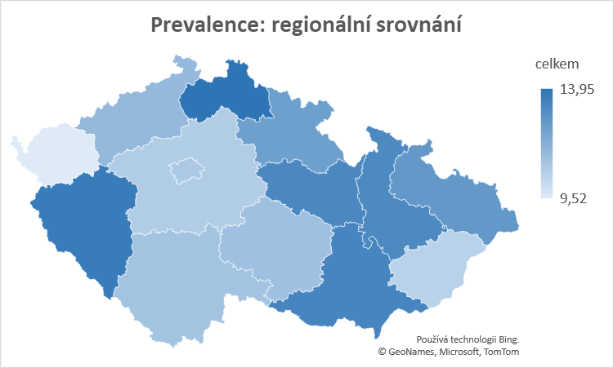
Prevalence: regionální srovnání | Počet žijících osob s onemocněním nebo jeho historií na 100 000 osob k 31. 12.2021 ¹
Seřazeno podle celkové prevalence | muži | ženy | celkem
Liberecký kraj | 14,37 | 13,55 | 13,95
Plzeňský kraj | 15,04 | 12,36 | 13,69
Jihomoravský kraj | 11,35 | 15,31 | 13,36
Pardubický kraj | 12,16 | 14,29 | 13,23
Olomoucký kraj | 9,81 | 16,36 | 13,15
Moravskoslezský kraj | 12,42 | 12,82 | 12,63
Královéhradecký kraj | 10,45 | 14,18 | 12,34
Česká republika | 10,96 | 12,86 | 11,92
Ústecký kraj | 10,12 | 12,61 | 11,38
Kraj Vysočina | 11,97 | 10,28 | 11,12
Jihočeský kraj | 9,53 | 12,44 | 11,00
Hl. m. Praha | 10,03 | 11,56 | 10,81
Středočeský kraj | 10,27 | 11,03 | 10,65
Zlínský kraj | 8,16 | 12,71 | 10,47
Karlovarský kraj | 7,85 | 11,14 | 9,52

Slide 9
Věková struktura | Podíl pacientů podle věkových skupin (%)
období 2010–2021 | 0–4 | 5–9 | 10–14 | 15–19 | 20–24 | 25–29 | 30–34 | 35–39 | 40–44 | 45–49 | 50–54 | 55–59 | 60–64 | 65–69 | 70–74 | 75–79 | 80–84 | 85 +
- muži | 0,00 | 0,24 | 0,00 | 0,47 | 0,71 | 0,47 | 1,30 | 2,25 | 3,31 | 5,32 | 6,26 | 9,93 | 9,93 | 14,66 | 14,66 | 12,53 | 9,34 | 8,63
- ženy | 0,00 | 0,00 | 0,15 | 0,76 | 1,67 | 1,06 | 1,97 | 2,43 | 4,55 | 6,07 | 5,46 | 6,83 | 11,08 | 11,84 | 14,26 | 10,17 | 10,02 | 11,68
- celkem | 0,00 | 0,13 | 0,07 | 0,60 | 1,13 | 0,73 | 1,59 | 2,33 | 3,85 | 5,65 | 5,91 | 8,57 | 10,43 | 13,42 | 14,49 | 11,50 | 9,63 | 9,97
- celkem, min z krajů | 0,00 | 0,00 | 0,00 | 0,00 | 0,00 | 0,00 | 0,00 | 0,00 | 0,00 | 1,18 | 1,08 | 3,95 | 5,00 | 9,46 | 9,21 | 6,67 | 3,13 | 6,06
- celkem, max z krajů | 0,00 | 1,07 | 0,53 | 2,86 | 2,00 | 2,14 | 3,13 | 4,05 | 7,94 | 10,00 | 11,67 | 17,20 | 15,79 | 18,00 | 21,52 | 17,11 | 12,90 | 15,05
Věkově specifická incidence | Počet nově diagnostikovaných onemocnění na 100 000 mužů/žen/osob ve věkové skupině
období 2010–2021 | 0–4 | 5–9 | 10–14 | 15–19 | 20–24 | 25–29 | 30–34 | 35–39 | 40–44 | 45–49 | 50–54 | 55–59 | 60–64 | 65–69 | 70–74 | 75–79 | 80–84 | 85 +
- přepočet na 100 000 mužů | 0,00 | 0,06 | 0,00 | 0,13 | 0,17 | 0,09 | 0,23 | 0,36 | 0,54 | 0,98 | 1,29 | 2,07 | 2,08 | 3,45 | 4,71 | 6,37 | 7,83 | 11,30
- přepočet na 100 000 žen | 0,00 | 0,00 | 0,03 | 0,17 | 0,32 | 0,18 | 0,29 | 0,32 | 0,62 | 0,92 | 0,90 | 1,09 | 1,67 | 1,85 | 2,75 | 2,70 | 3,66 | 4,92
- přepočet na 100 000 osob | 0,00 | 0,03 | 0,02 | 0,15 | 0,24 | 0,13 | 0,26 | 0,34 | 0,58 | 0,95 | 1,10 | 1,58 | 1,86 | 2,59 | 3,61 | 4,17 | 5,15 | 6,79
- přepočet na 100 000 osob, min z krajů | 0,00 | 0,00 | 0,00 | 0,00 | 0,00 | 0,00 | 0,00 | 0,00 | 0,00 | 0,23 | 0,20 | 0,63 | 0,83 | 1,65 | 1,74 | 2,47 | 1,36 | 3,17
- přepočet na 100 000 osob, max z krajů | 0,00 | 0,21 | 0,12 | 0,65 | 0,53 | 0,41 | 0,60 | 0,72 | 1,28 | 1,62 | 2,30 | 3,11 | 2,90 | 4,10 | 5,41 | 6,24 | 7,45 | 10,54

Slide 11
Věk pacientů se ZN velkých slinných žláz: celkový přehled (roční průměr za období 2010–2021)
 | Česká republika | Muži | Ženy
 | N ročně = 125 | N ročně = 71 | N ročně = 55
Průměr | 66 let | 66 let | 65 let
Medián | 68 let | 68 let | 68 let
25–75% kvantil | 57–77 let | 57–76 let | 55–78 let
Podíl osob do 60 let | 30,6 % | 30,3 % | 31,0 %
 | 2010 | 2011 | 2012 | 2013 | 2014 | 2015 | 2016 | 2017 | 2018 | 2019 | 2020 | 2021
Záchyt ZN dle klinického stadia v letech 2010–2021 (%)
stadium 1 | 15,0 | 10,8 | 15,9 | 22,0 | 13,4 | 21,4 | 13,6 | 13,4 | 13,4 | 18,5 | 14,8 | 14,6
stadium 2 | 19,0 | 17,5 | 12,4 | 18,7 | 14,2 | 17,9 | 15,9 | 17,2 | 23,2 | 17,1 | 14,8 | 16,0
stadium 3 | 16,0 | 16,7 | 23,9 | 19,5 | 15,7 | 16,1 | 8,3 | 13,4 | 12,5 | 14,4 | 17,6 | 11,1
stadium 4 | 36,0 | 29,2 | 29,2 | 27,6 | 40,9 | 25,9 | 39,4 | 34,3 | 27,7 | 32,2 | 34,5 | 36,1
stadium neznámo - objektivní důvody | 4,0 | 4,2 | 4,4 | 0,8 | 3,9 | 3,6 | 3,8 | 5,2 | 9,8 | 4,1 | 6,3 | 7,6
stadium neznámo - neúplný záznam | 10,0 | 21,7 | 14,2 | 11,4 | 11,8 | 15,2 | 18,9 | 16,4 | 13,4 | 13,7 | 12,0 | 14,6
 | 100,0% | 100,0% | 100,0% | 100,0% | 100,0% | 100,0% | 100,0% | 100,0% | 100,0% | 100,0% | 100,0% | 100,0%
Poznámka: do roku 2010 TNM 6. klasifikace, 2011–2018 TNM 7. klasifikace, od 2019 TNM 8.klasifikace

Slide 12
Přežití pacientů se ZN velkých slinných žláz (C07, C080, C081 dle MKN 10)
v České republice v období 2010–2021
Diagnózy | Stadia | 5leté relativní přežití (95% interval spolehlivosti)
 |  | Kohorta 2010–2015 | Perioda 2016–2021
C07, C080, C081 | all | 58.29 (53.69–62.59) | 59.93 (55.45–64.11)
 | 1 | 86.95 (72.33–94.14) | 95.86 (76.75–99.33)
 | 2 | 69.76 (57.98–78.82) | 86.3 (73.66–93.14)
 | 3 | 62.38 (50.68–72.05) | 60.08 (48.9–69.57)
 | 4 | 30.66 (23.28–38.34) | 30.39 (23.69–37.33)
C07, C08 | all | 57.56 (53.16–61.71) | 59.32 (55.06–63.31)
 | 1 | 88.95 (73.96–95.56) | 96.97 (72.55–99.7)
 | 2 | 70.8 (59.16–79.67) | 85.74 (73.95–92.46)
 | 3 | 62.03 (50.55–71.59) | 58.63 (48.14–67.71)
 | 4 | 29.13 (22.04–36.56) | 30.6 (23.99–37.45)

Slide 13
Epidemiologie karcinomů v České republice – pilotní studie
D. Kalfeřt ¹, L. Dostálová¹, L. Staníková², J. Krčál³, L. Školoudík⁴, J. Šatánková⁴, J. Laco⁵, M. Hudečková⁶, M. Palenik⁶, B. Gál⁶, R. Michálek⁷, H. Zapletalová⁸, J. Rotnágl⁹, J. Hložek⁹, E. Šplíchalová⁹, J. Sýba¹⁰, Ľ. Verešpejová¹⁰, J. Duška¹¹, L. Hauer¹², M. Šipoš¹³, P. Tvrdý¹⁴, I. Kalivoda¹⁵, O. Stránský¹⁶, J. Res¹⁶, M. J. Fatyga¹⁶, P. Vaverka¹⁷, L. Sýkorová¹⁸, L. Jetmarová¹⁹, R. Lenert¹⁹, F. Campsie²⁰, M. Chovanec¹⁰, R. Salzman²⁰, I. Stárek²⁰, Z. Horáková²⁰ M. Kuchař²¹ M. Zábrodský¹
1 Klinika otorinolaryngologie a chirurgie hlavy a krku, 1. LF UK a FN v Motole, Praha; 2 Klinika otorinolaryngologie a chirurgie hlavy a krku, LF OU a FN Ostrava, Ostrava; 3 Otorhinolaryngologická klinika, LF UK v Plzni a FN Plzeň, Plzeň; 4 Klinika otorinolaryngologie a chirurgie hlavy a krku, LF UK v Hradci Králové a FN HK, Hradec Králové; 5 Fingerlandův ústav patologie, LF UK v Hradci Králové a FN HK, Hradec Králové; 6 Klinika otorinolaryngologie a chirurgie hlavy a krku, LF MU a FN u sv. Anny v Brně, Brno; 7 Klinika otorinolaryngologie a chirurgie hlavy a krku, NPK, a.s. – Pardubická nemocnice, Pardubice; 8 Oddělení otorinolaryngologie a chirurgie hlavy a krku, Nemocnice České Budějovice, a.s., České Budějovice; 9 Klinika otorinolaryngologie a maxilofaciální chirurgie, 3. LF UK a ÚVN Praha, Praha; 10 Otorinolaryngologická klinika 3. LF UK a FN Královské Vinohrady, Praha; 11 Stomatologická klinika, LF UK v Hradci Králové a FN HK, Hradec Králové; 12 Stomatologická klinika, LF UK v Plzni a FN Plzeň, Plzeň; 13 Stomatologická klinika, 1.LF UK a VFN, Praha; 14 Klinika ústní, čelistní a obličejové chirurgie LF UP a FN Olomouc, Olomouc; 15 Oddělení ORL a chirurgie hlavy a krku, Nemocnice AGEL Nový Jičín a.s., Nový Jičín; 16 Kliniky ústní, čelistní a obličejové chirurgie, LF OU a FN Ostrava, Ostrava; 17 ORL odd. FN Brno, Brno; 18 ORL odd. Oblastní nemocnice Jičín a.s., Jičín; 19 ORL odd. Slezské nemocnice v Opavě, Opava; 20 Klinika otorinolaryngologie a chirurgie hlavy a krku, LF UP a FN Olomouc, Olomouc ; 21 Otorinolaryngologické oddělení, FN Bulovka

Slide 14
Cíl studie
Cílem pilotní studie bylo zjistit a následně analyzovat epidemiologická data o zhoubných nádorech velkých slinných žláz v ČR.
Retrospektivní studie
22 pracovišť – celá ČR (ORL+Stomatologie)
Sběr dat od 1. 9. 2020 do 31. 1. 2022.
Vyplnění online formuláře na www.slinnezlazy.cz
Data vyhledána z NIS.
Do studie byli zařazeni pacienti primárně chirurgicky léčení pro zhoubný nádor příušní žlázy v období od 1. 1. 2009 do 31. 12. 2018.

Slide 15
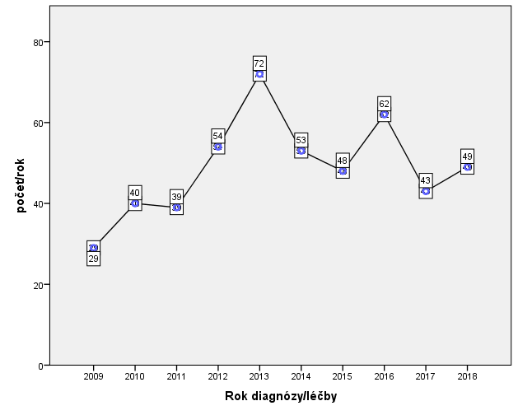
Celkem v databázi
489 pacientů s karcinomy příušní žlázy
Karcinomy příušní žlázy

Slide 16
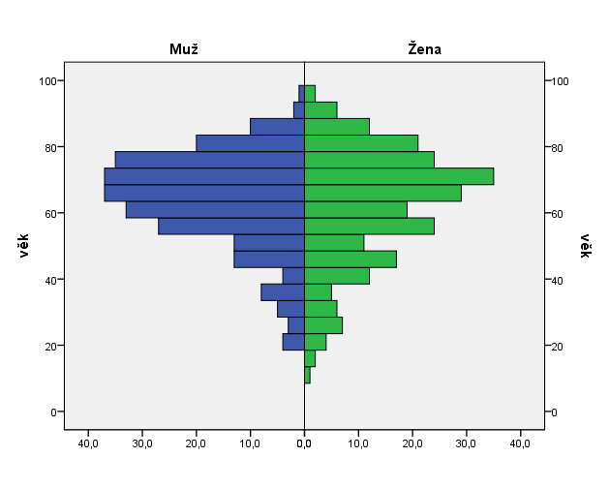
Pohlaví a věk
252 (51,5 %) mužů
237 (48,5 %) žen
věkový medián: 65 let
Karcinomy příušní žlázy

Slide 17
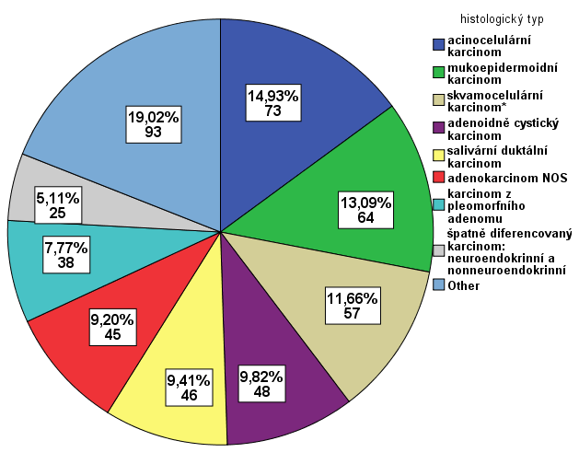
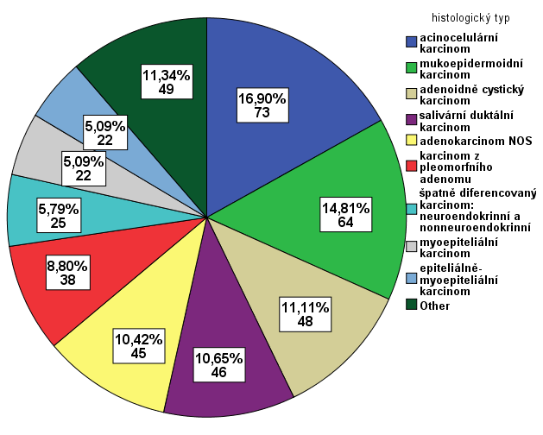
Typy karcinomů
Karcinomy příušní žlázy

Slide 18
Typy karcinomů
Karcinomy příušní žlázy
bez dlaždicobuněčného karcinomu

Slide 19
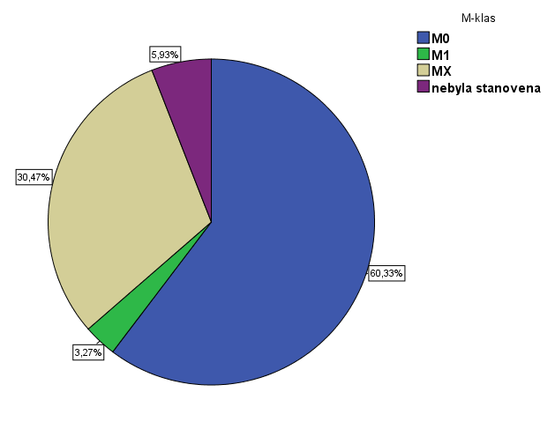
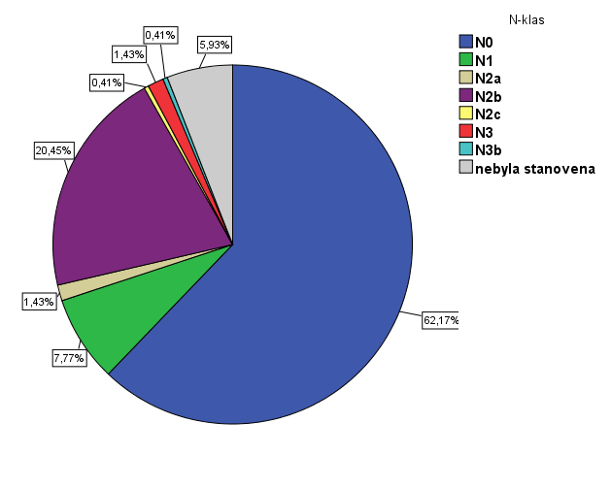
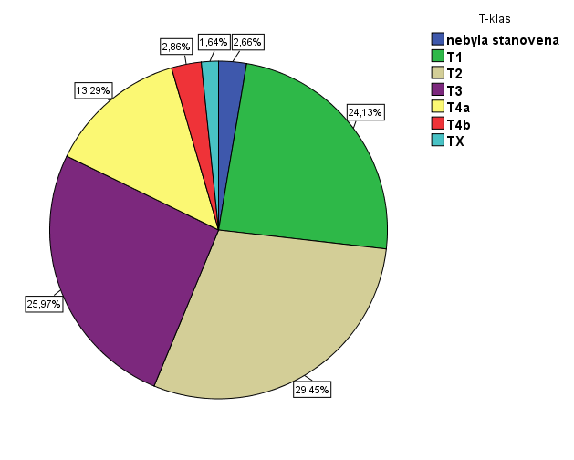
TNM
Karcinomy příušní žlázy

Slide 20
TNM
Karcinomy příušní žlázy

Slide 21
TNM
Karcinomy příušní žlázy

Slide 22
TNM
Karcinomy příušní žlázy

Slide 23
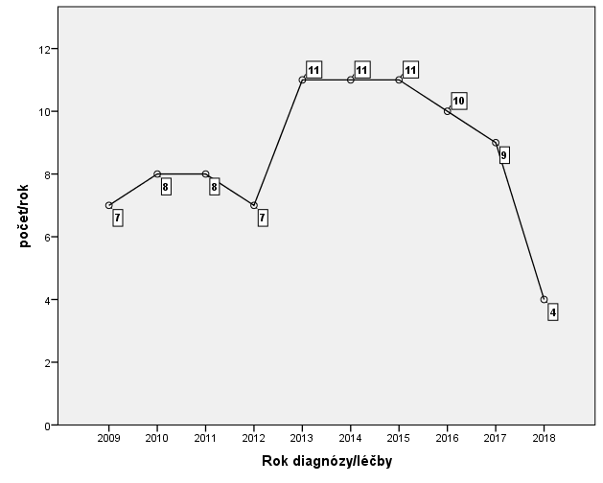
Celkem v databázi
86 pacientů s karcinomy podčelistní žlázy
Karcinomy podčelistní žlázy

Slide 24
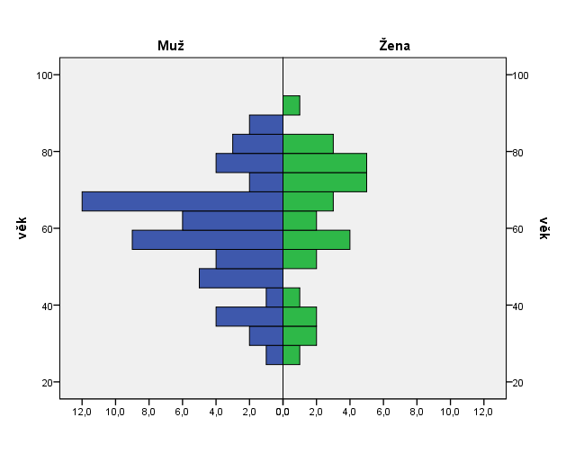
Pohlaví a věk
55 (64 %) mužů
31 (36 %) žen
věkový medián: 63 let
Karcinomy podčelistní žlázy

Slide 25
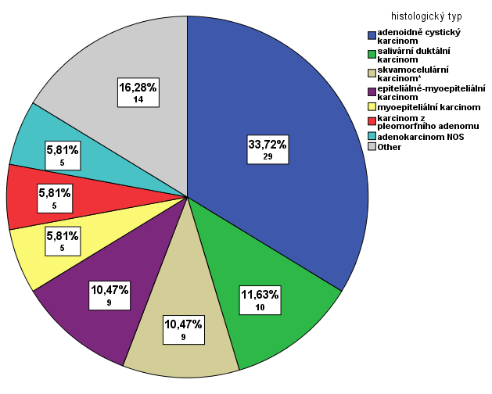
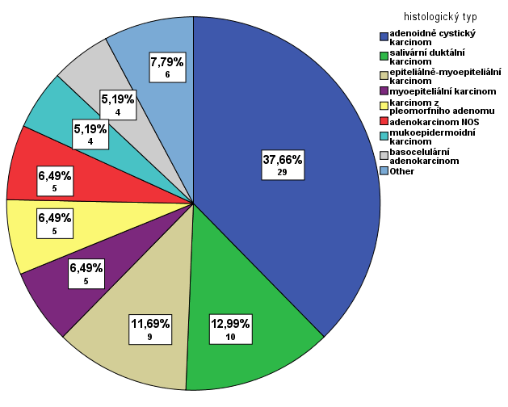
Typy karcinomů
Karcinomy podčelistní žlázy

Slide 26
Typy karcinomů
Karcinomy podčelistní žlázy
bez dlaždicobuněčného karcinomu

Slide 27
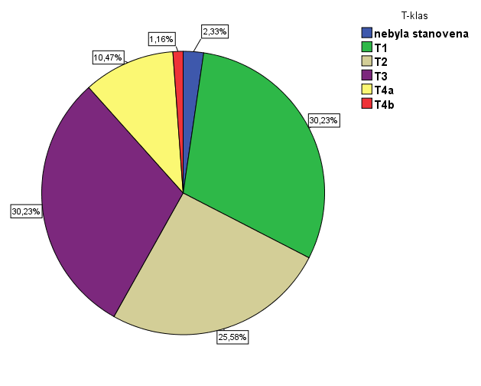
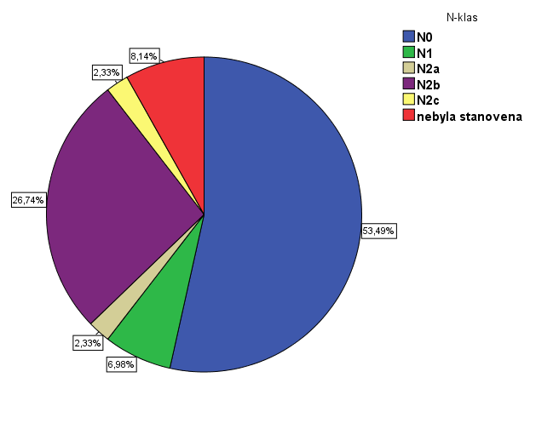
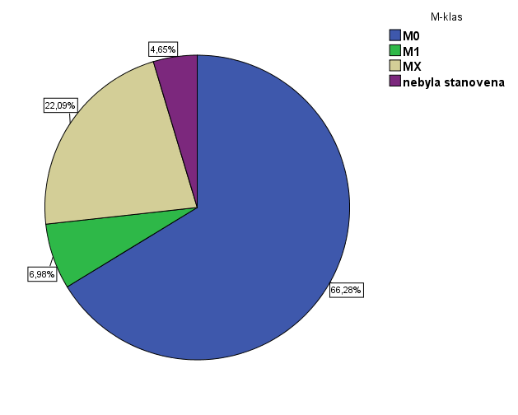
TNM
Karcinomy podčelistní žlázy

Slide 28
TNM
Karcinomy podčelistní žlázy

Slide 29
TNM
Karcinomy podčelistní žlázy

Slide 30
TNM
Karcinomy podčelistní žlázy

Slide 31
Vize do budoucna – prospektivní sledování/studie

Slide 32
Vize do budoucna – prospektivní sledování/studie
Počítačový program „CZECH SALIVARY GLAND DATABASE“
Ve spolupráci s Katedrou infromatiky a výpočetní techniky, FAV, ZČU, Plzeň

Slide 33
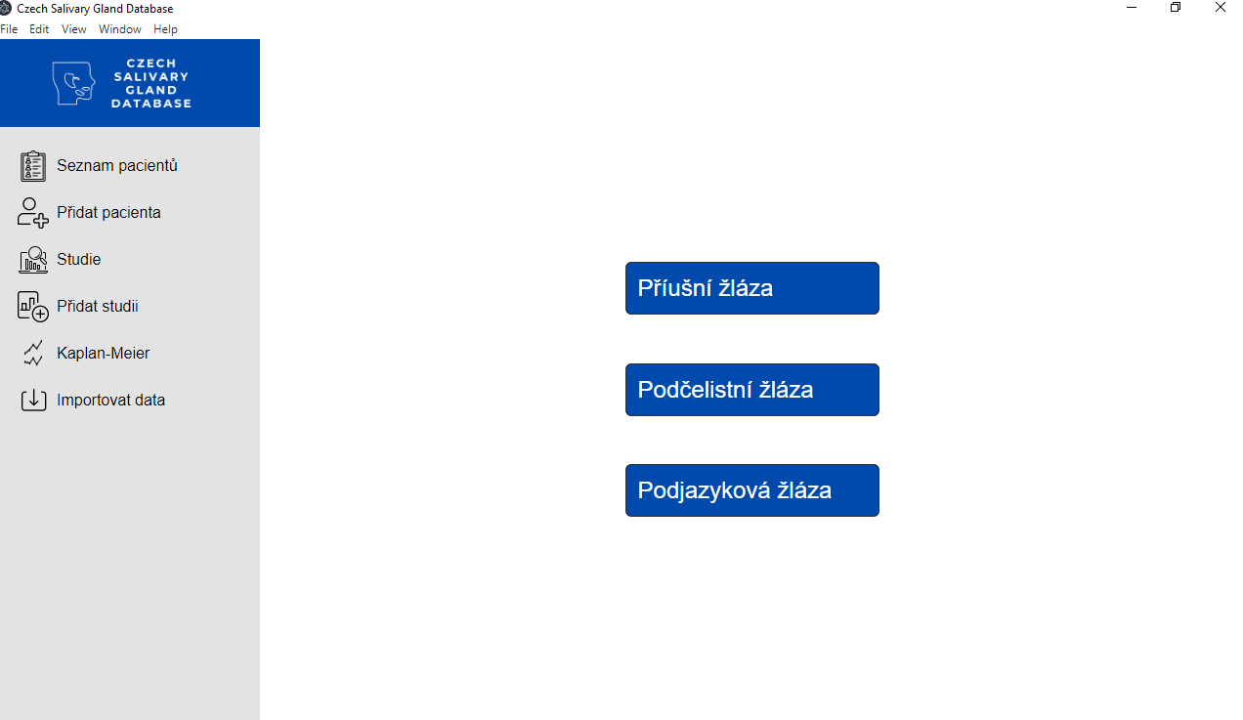

Slide 34
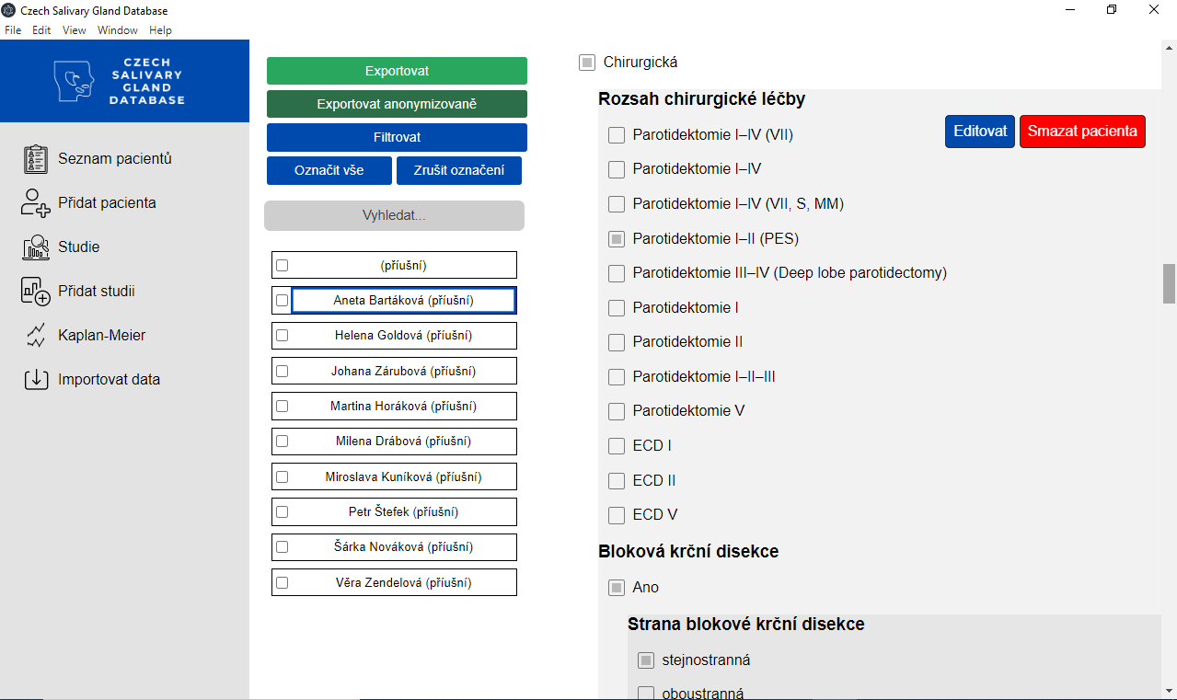

Slide 35
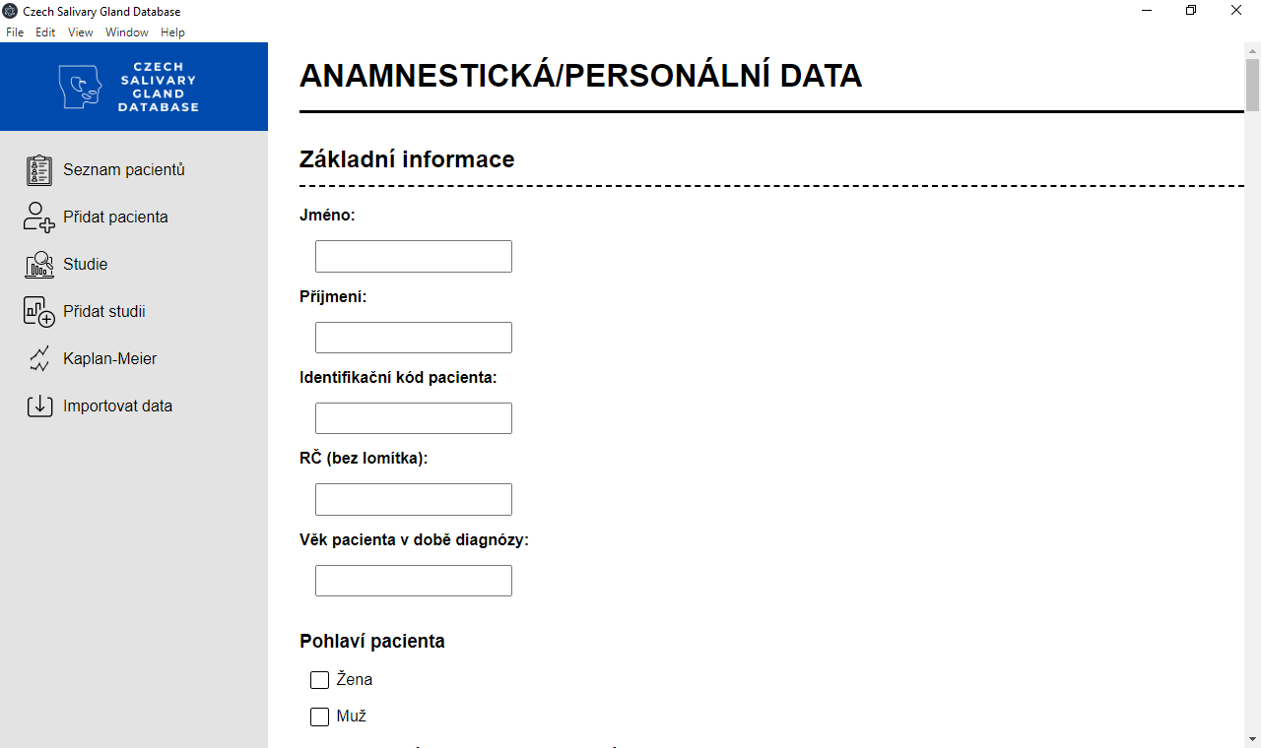

Slide 36
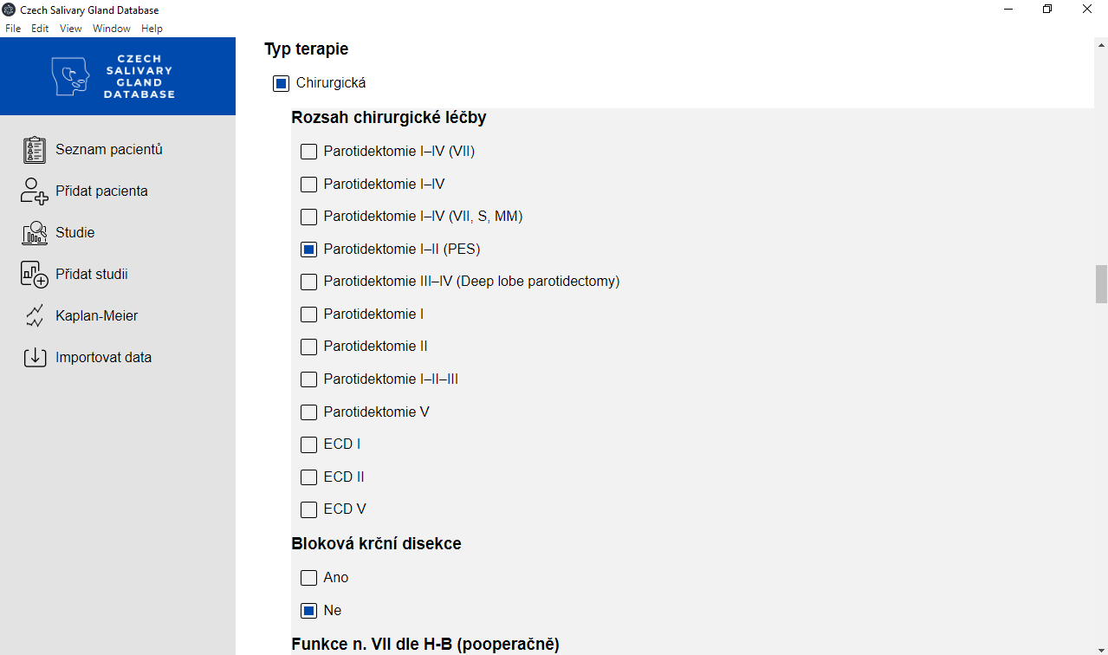

Slide 37
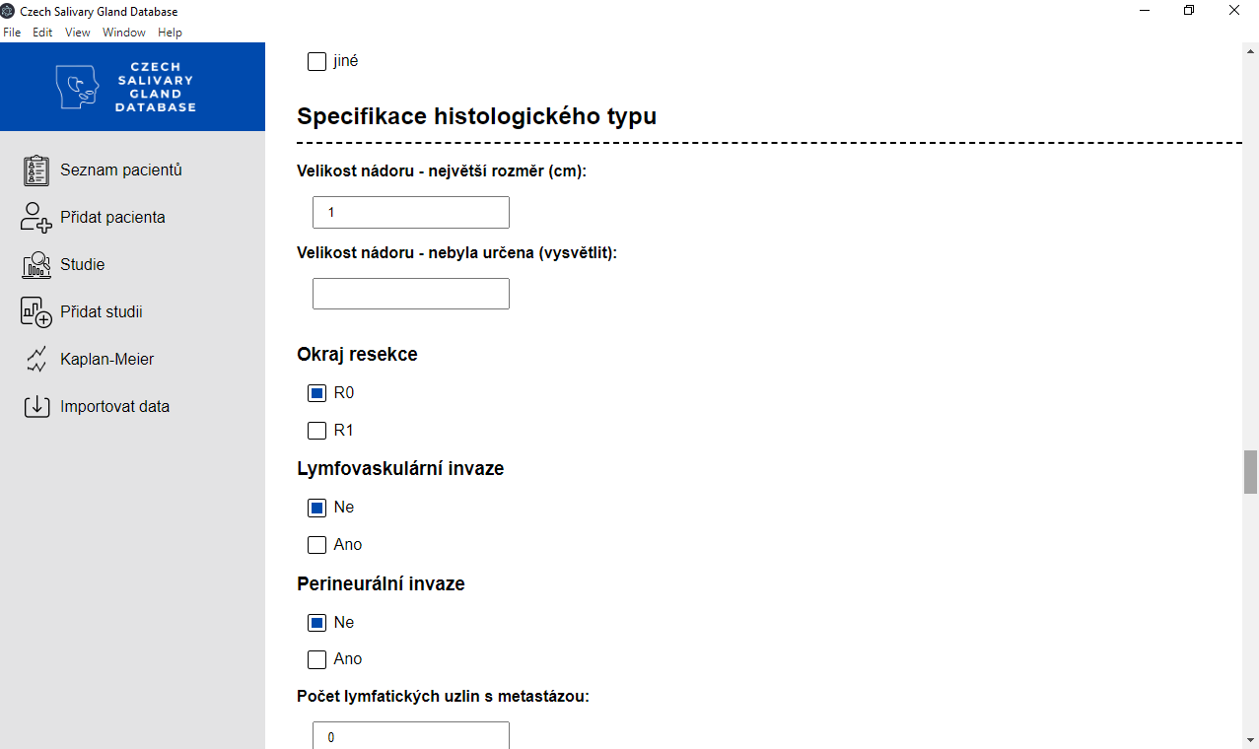

Slide 38
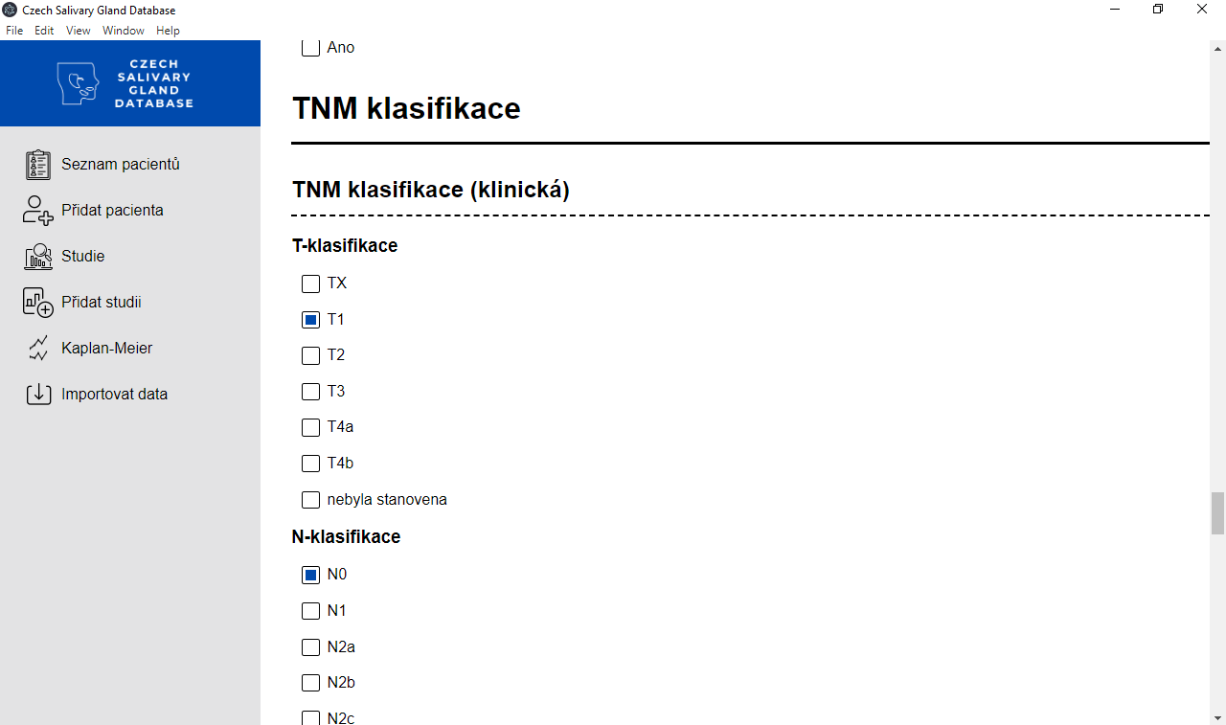

Slide 39
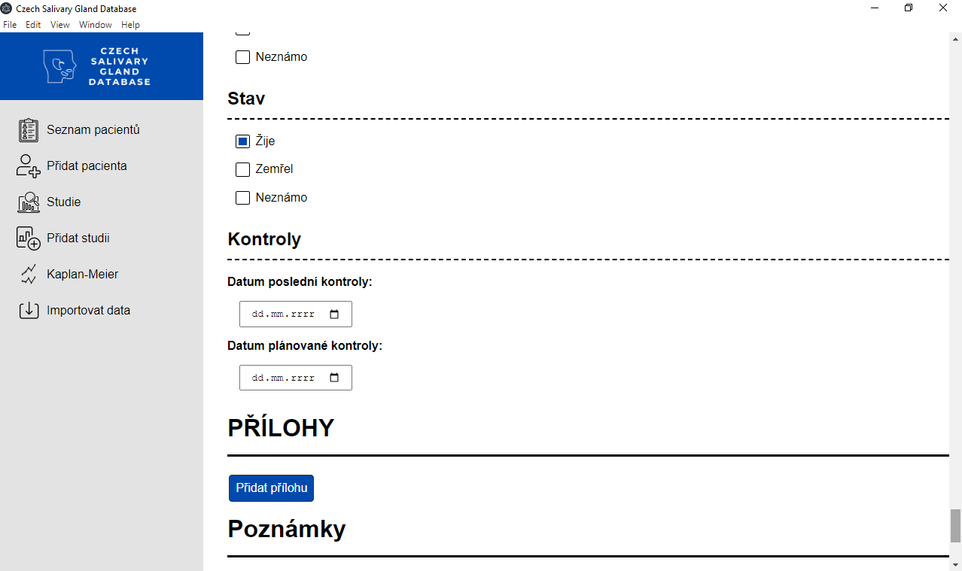

Slide 40
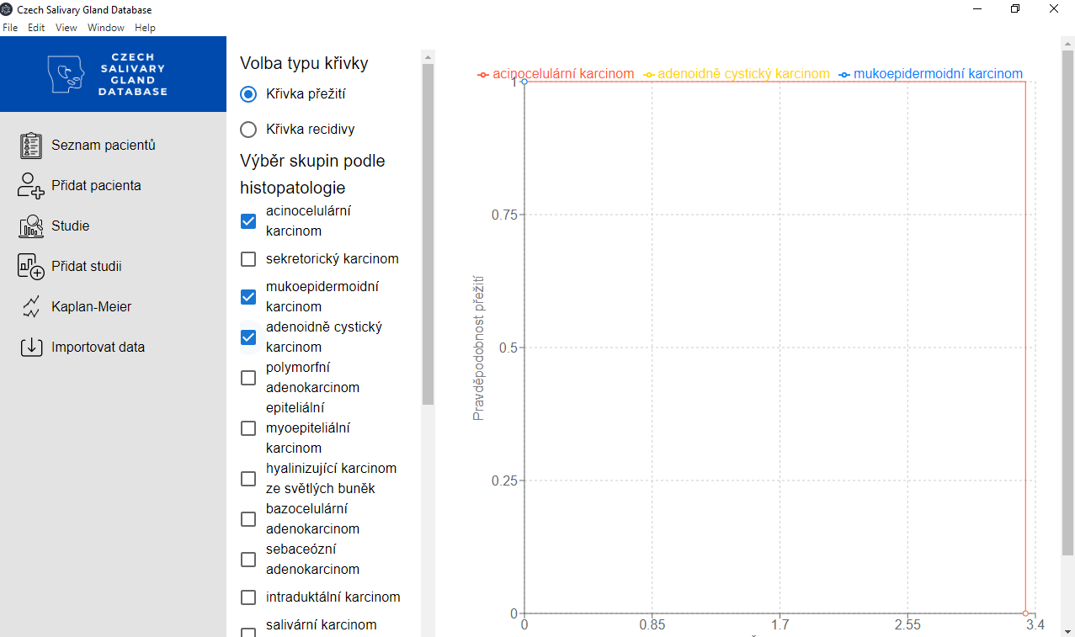

Slide 41
Děkuji za pozornost

